Slide 1
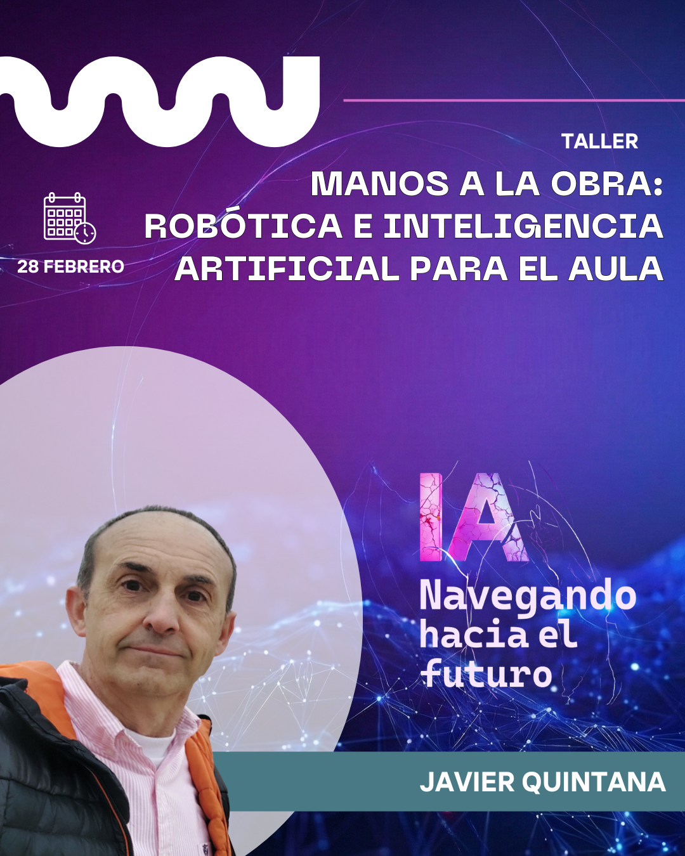

Slide 2
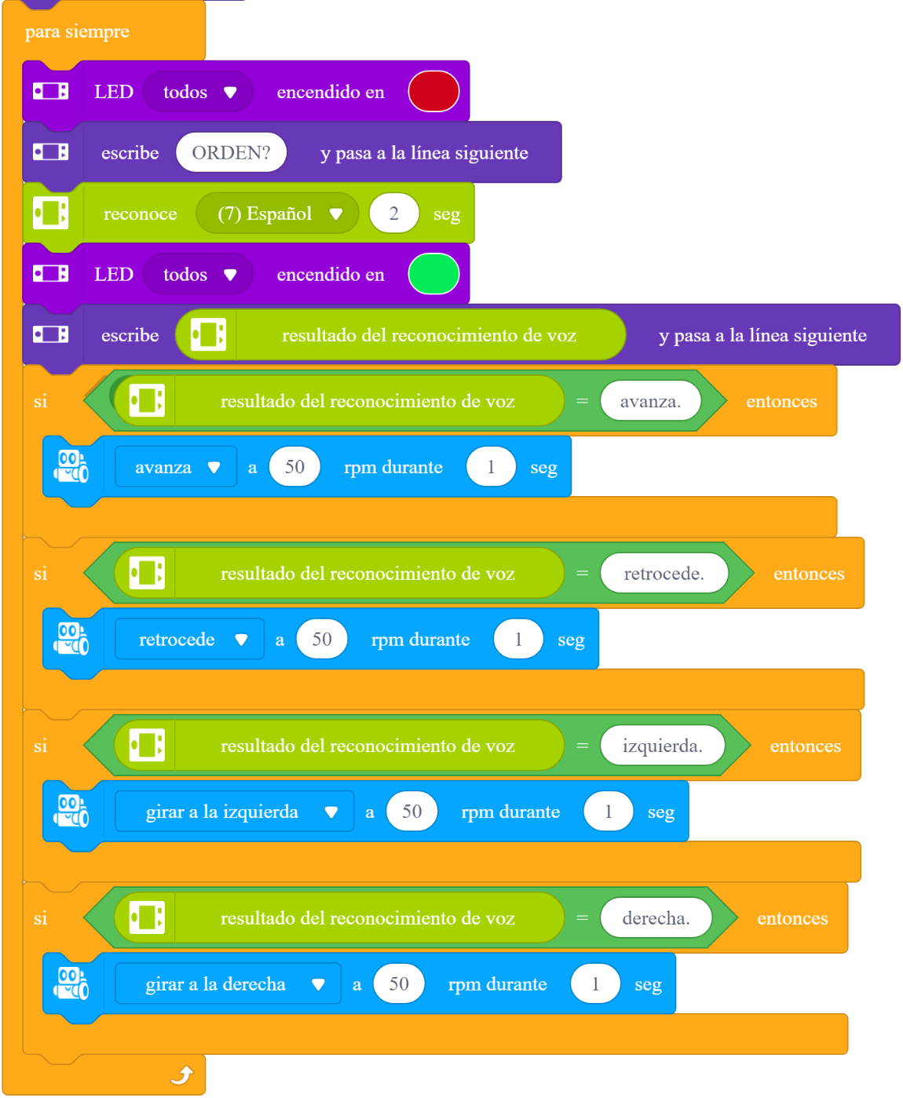
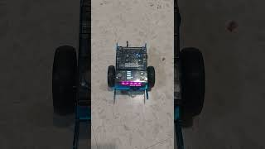
Con mBot +Cognitive Services
https://libros.catedu.es/books/cyberpi-y-mbot2/page/maquinas-educadas-reconocimiento-de-voz-ordenes-a-mbot2

Slide 3
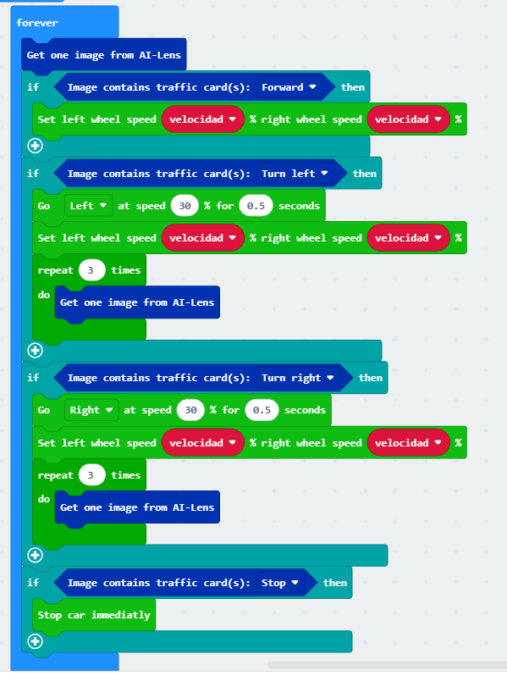
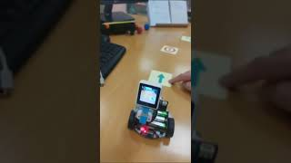
Con micro:bit + AI lens
https://libros.catedu.es/books/cutebotai-lens/page/senales-de-trafico

Slide 4
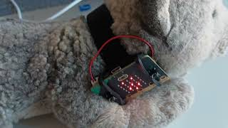
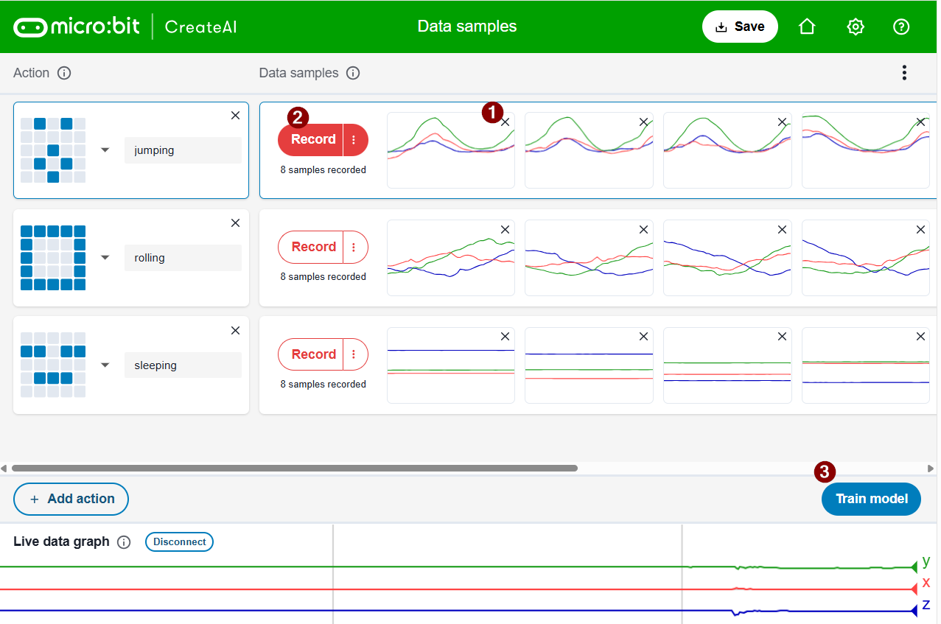
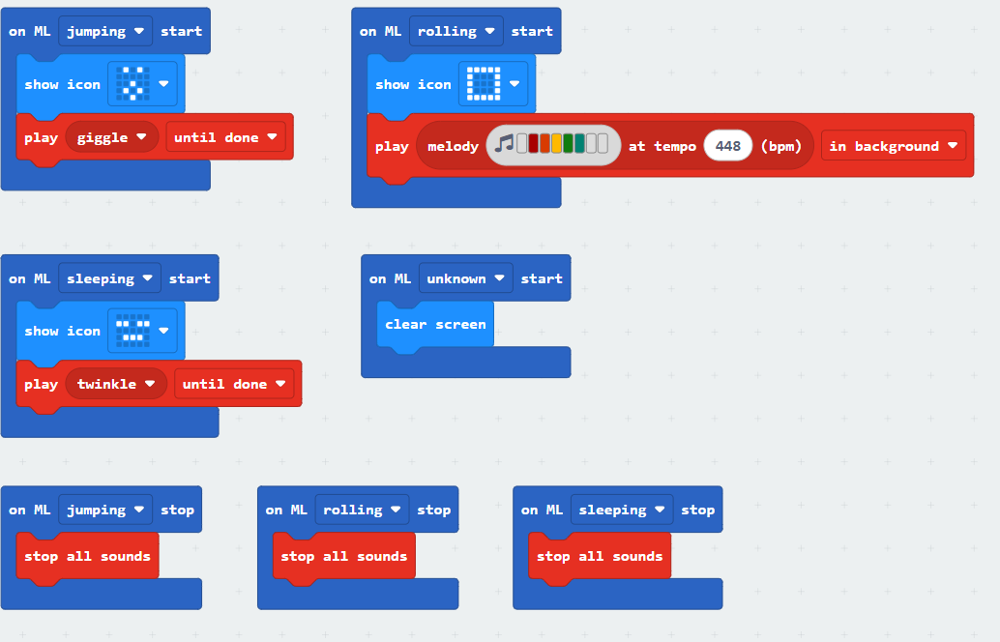
Con micro:bit + CreateAI
https://libros.catedu.es/books/microbit/page/entendiendo-a-mi-peluche

Slide 5
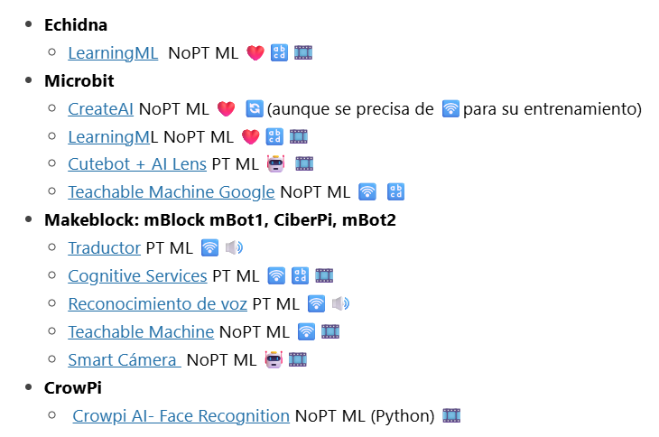

Slide 6
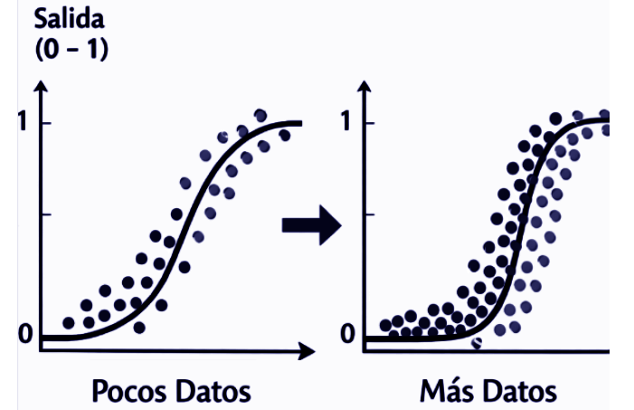
Función Signoide
TUTORIAL : https://libros.catedu.es/books/echidna

Slide 7
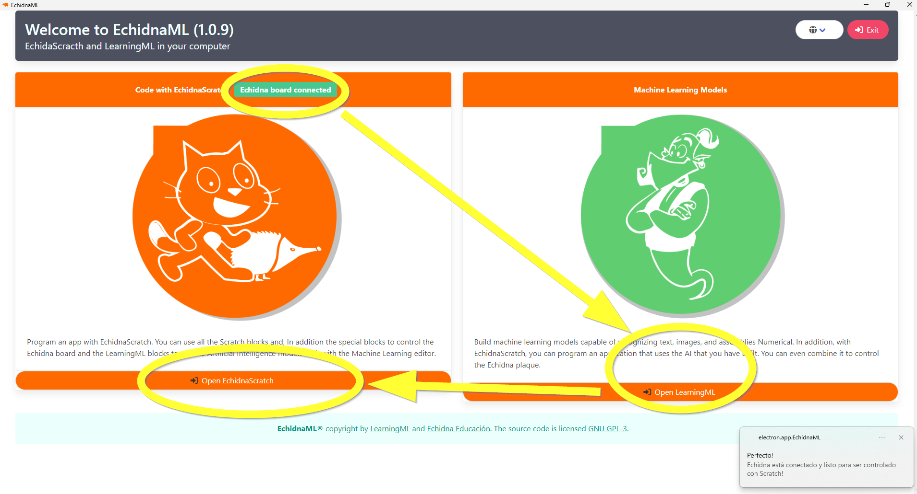
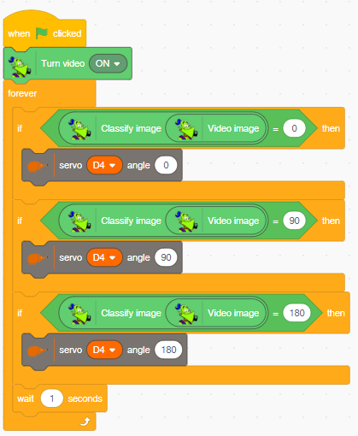
MANOS A LA OBRA
1
2
3
TUTORIAL : https://libros.catedu.es/books/echidna

Slide 8
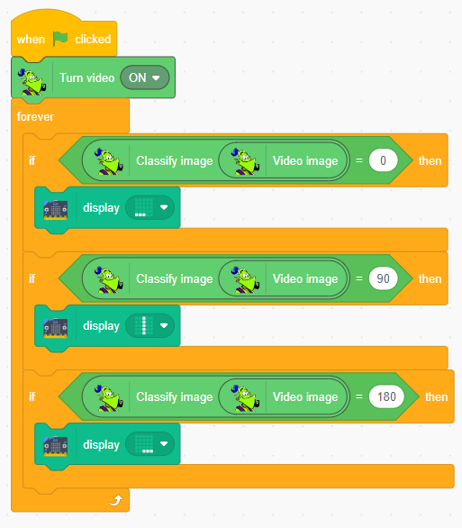
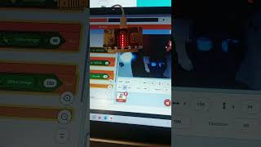
Y con micro:bit
TUTORIAL : https://libros.catedu.es/books/microbit

Slide 9
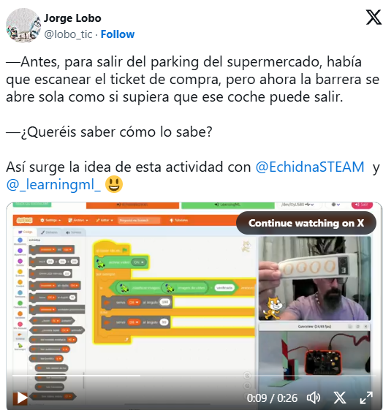
RECONOCIMIENTO DE MATRÍCULAS
https://x.com/lobo_tic/status/1923996982516814064
¿Te atreves a hacer un videoportero inteligente?
TUTORIAL : https://libros.catedu.es/books/echidna

Slide 10
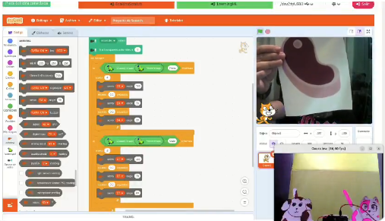
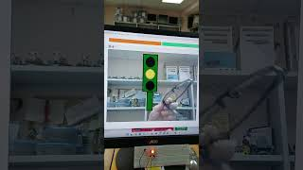
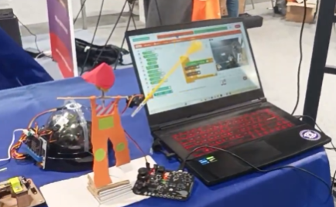
RECONOCIMIENTO DE IMÁGENES
https://x.com/i/status/1891063031083217014
https://x.com/i/status/1858999814916370902
TUTORIAL : https://libros.catedu.es/books/echidna

Slide 11
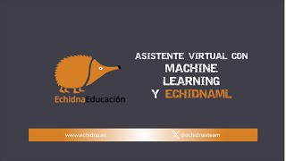
RECONOCIMIENTO DE TEXTOS
TUTORIAL : https://libros.catedu.es/books/echidna

Slide 12
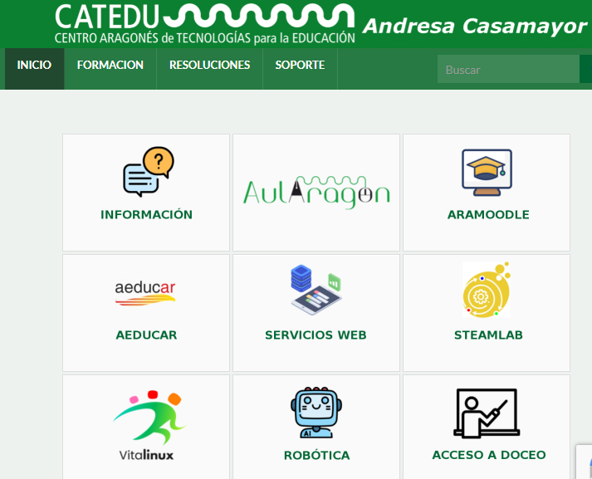
PARA CUALQUIER DUDA… www.catedu.es
WhatsApp Telegram 623197587
TUTORIALES

